Slide 1




课件制作
那点事儿
北二外成都附中 窦至钢

Slide 2
课件制作
那点事儿
北二外成都附中 窦至钢

Slide 3
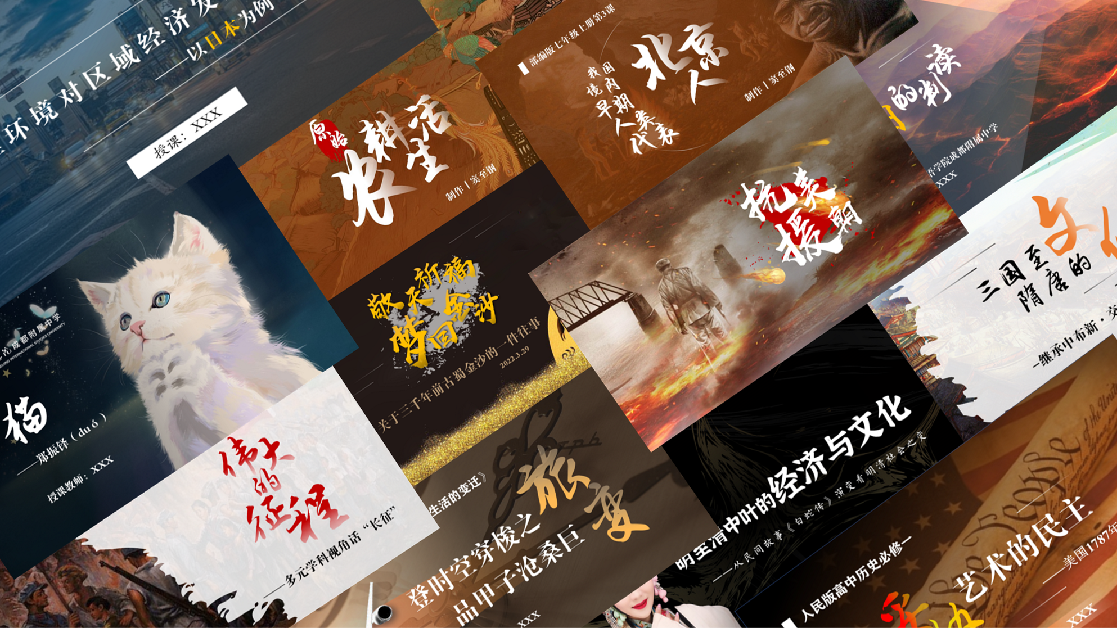
1
我的PPT成长之路
2
课件制作那点事儿
3
数字故事那点事儿

Slide 4
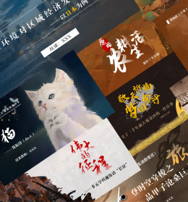
1
我的PPT成长之路

Slide 5

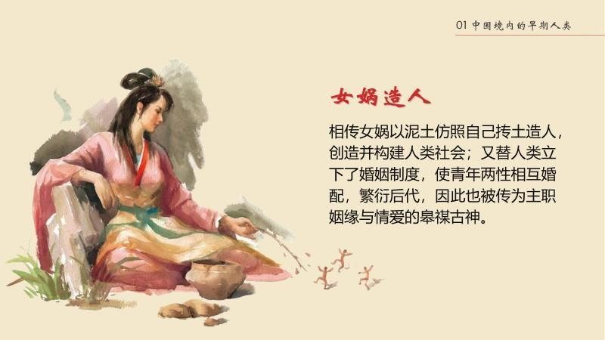
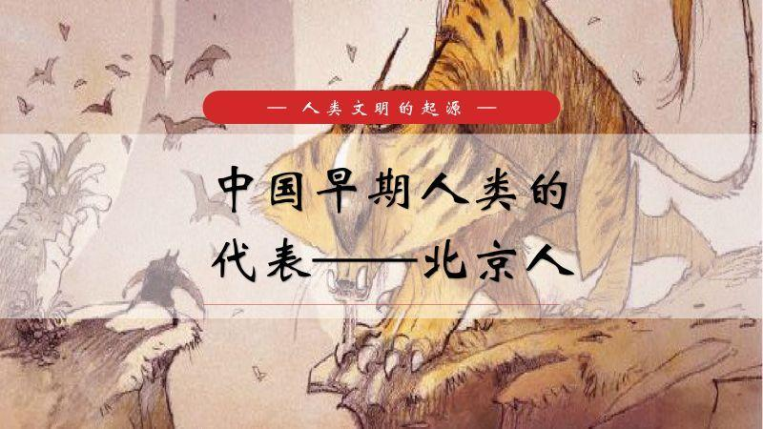
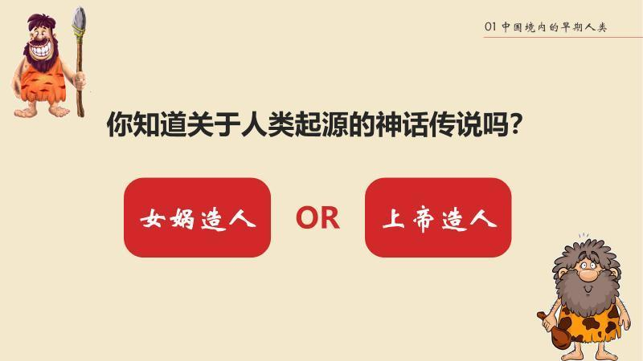
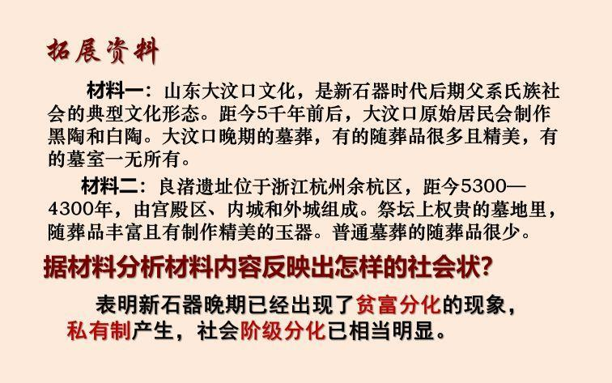

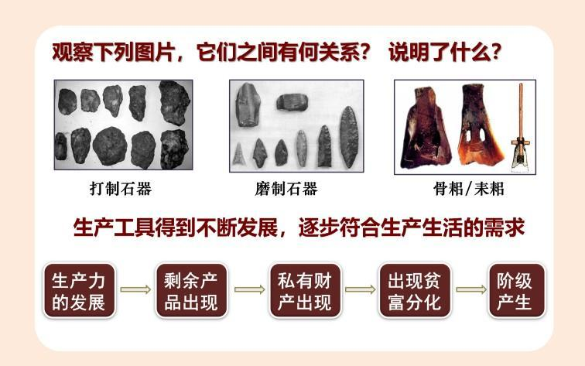
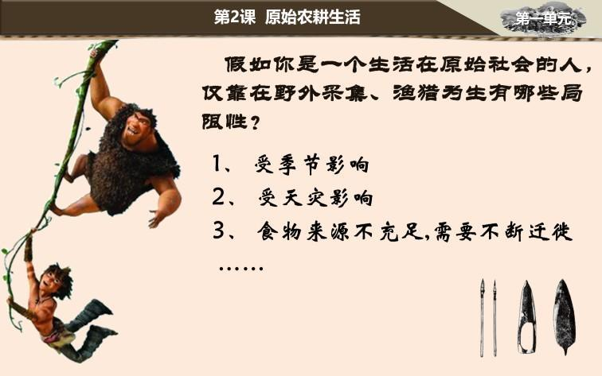
从小白到PPT新人
2019年下——
新手上路
1.套用模板；
2.色调单一；
3.字体混乱；
……

Slide 6

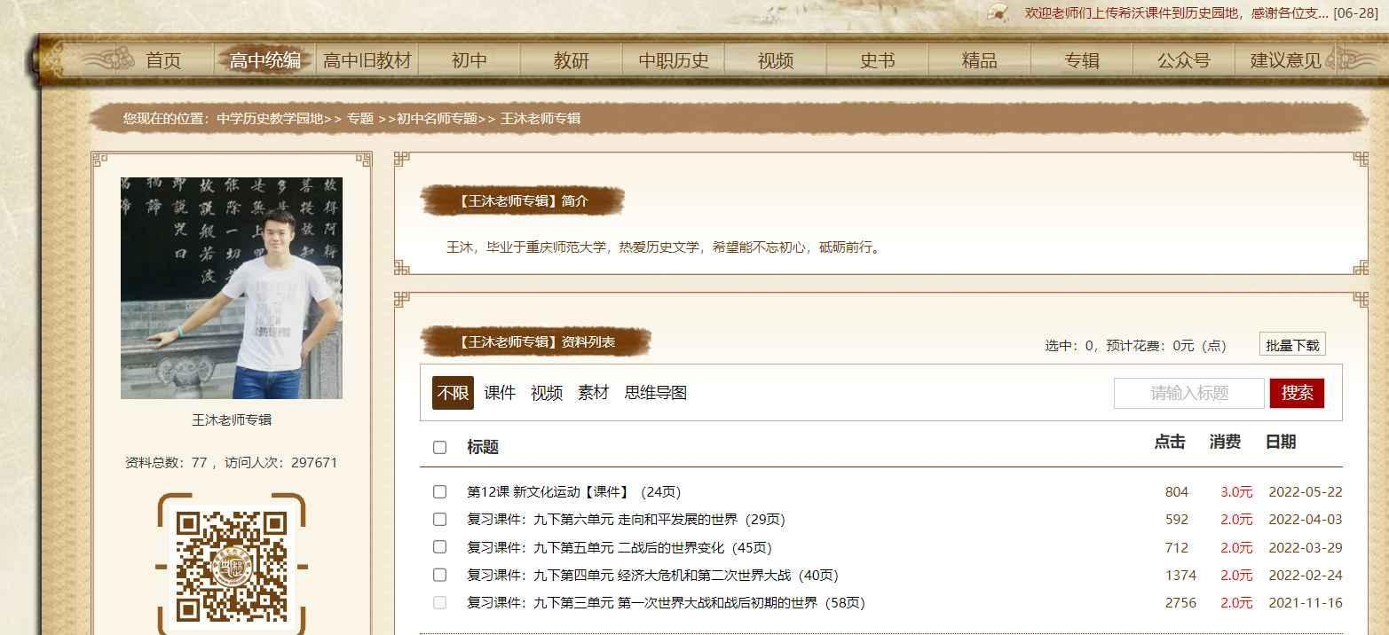
史苑新芽
推荐理由：史苑抽出了新芽，历史开满了繁花。本号所发内容包含王沐老师原创的部编初高中历史教学作品，以及个人教育感想、读书笔记等等。相信会为您带来不一样的感受和体会，期待您的关注。
2020年上——
重要机遇
一次重要的机遇；
一次难忘的激励

Slide 7
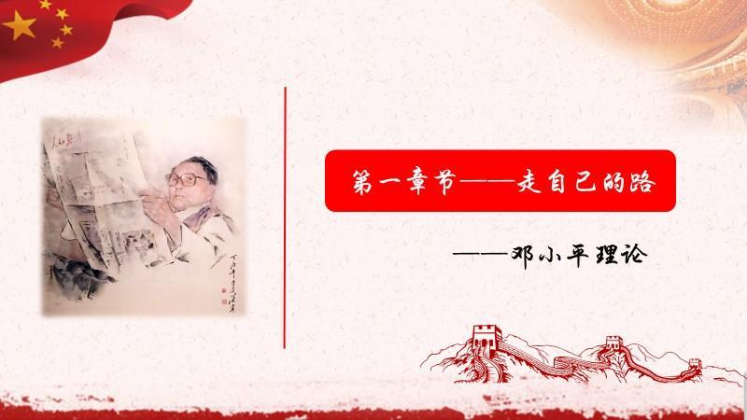
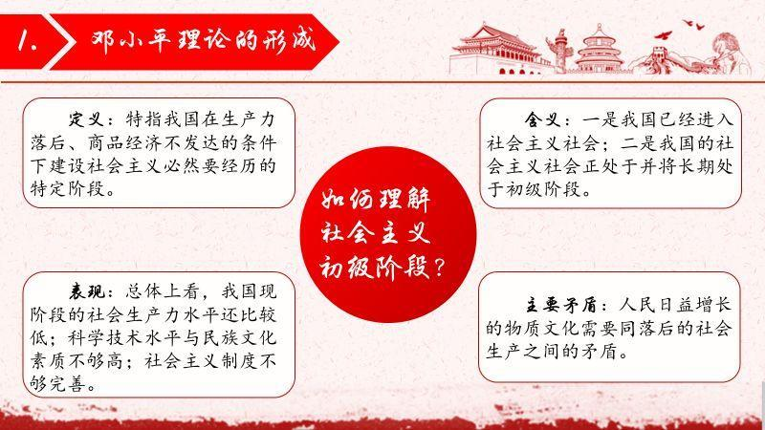
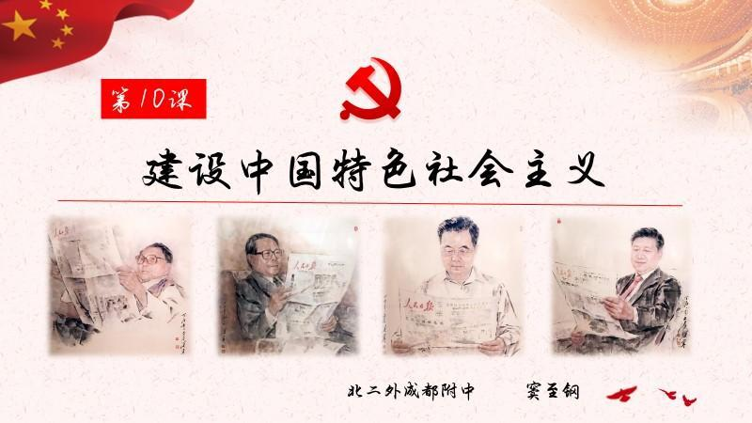
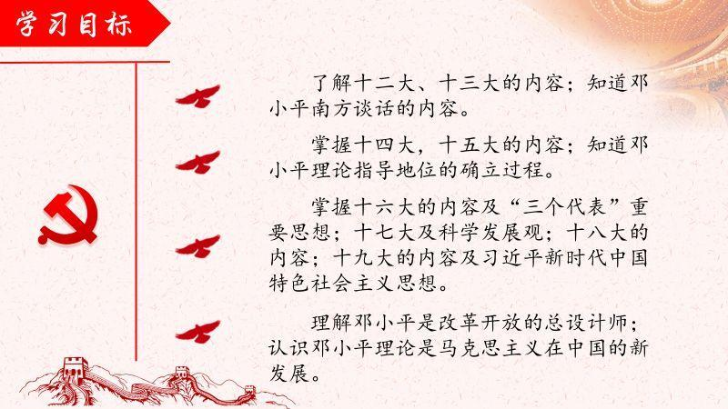
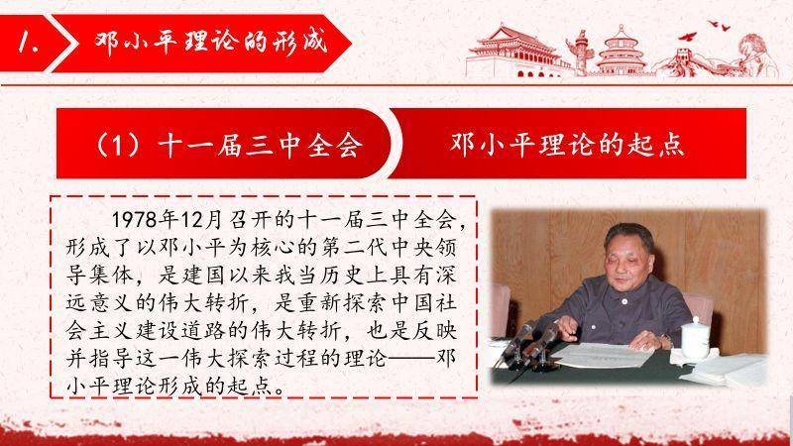
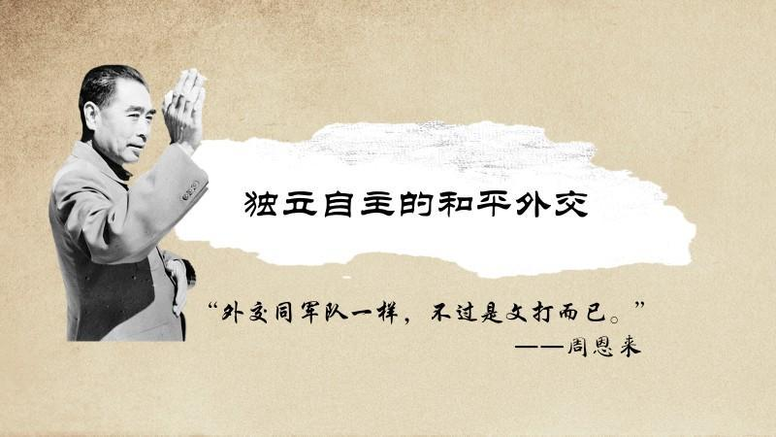
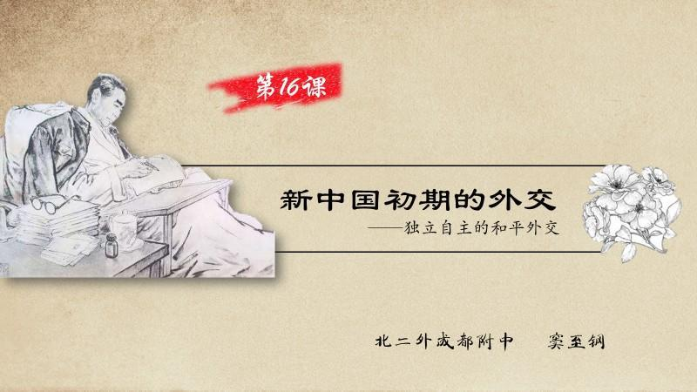
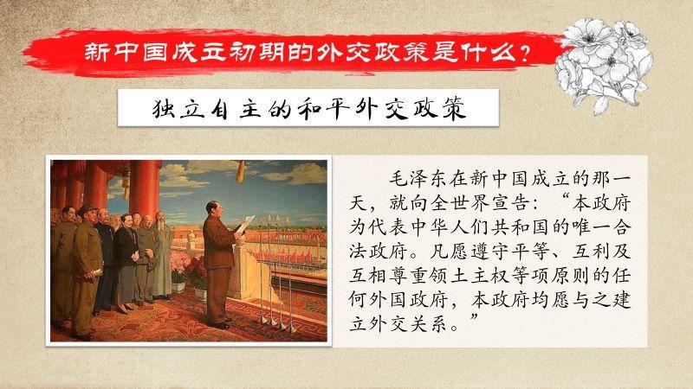
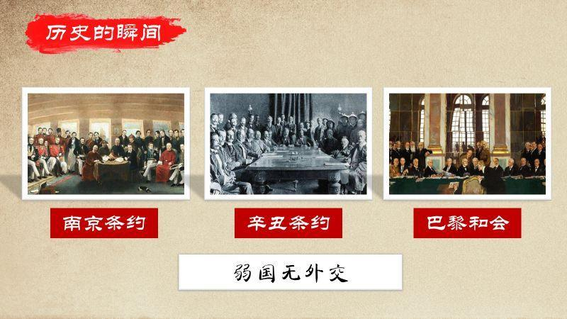
2020年上——
原创试手
1.增加元素；
2.调整排版；
3.规范字体；
……

Slide 8
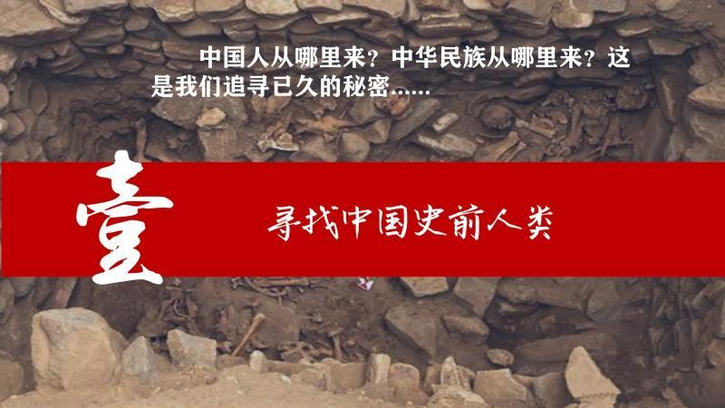
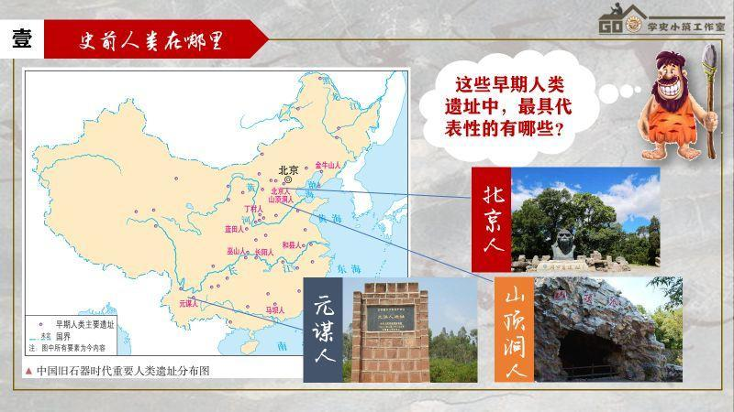
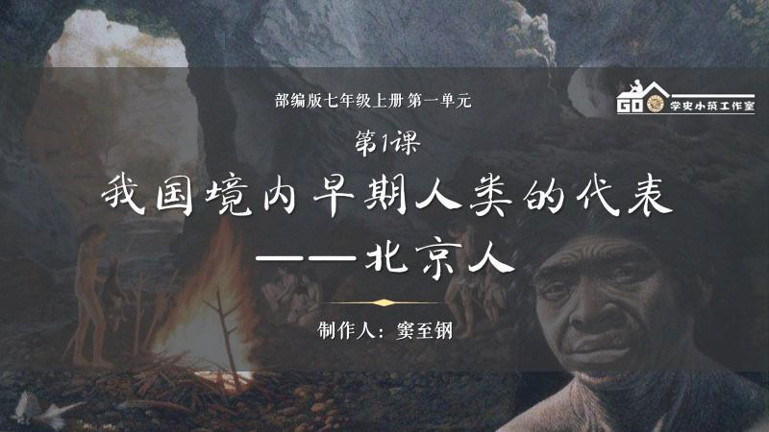
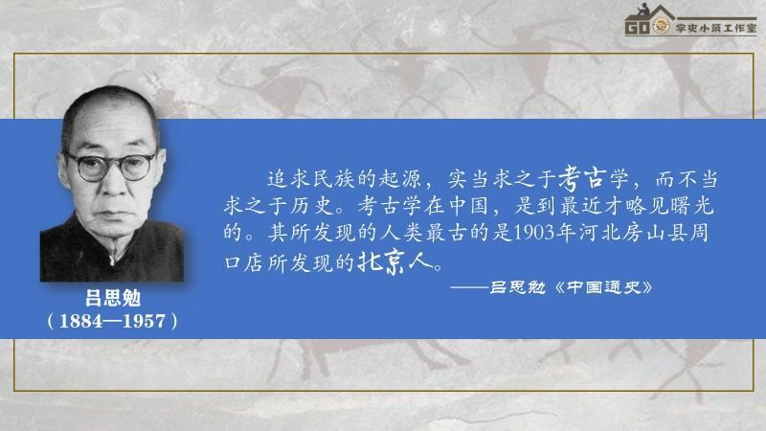
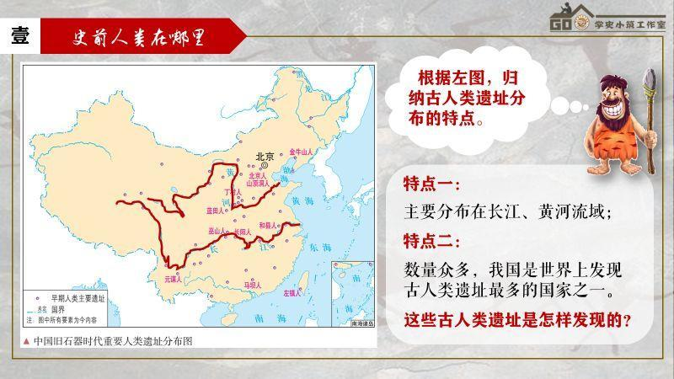
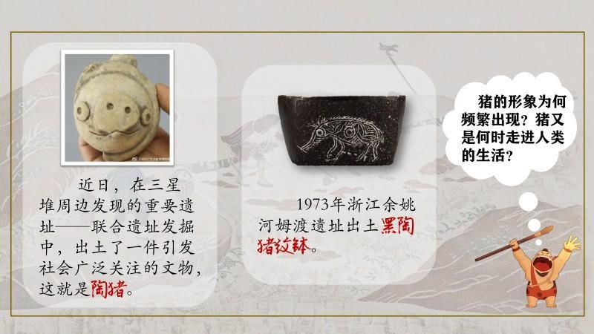
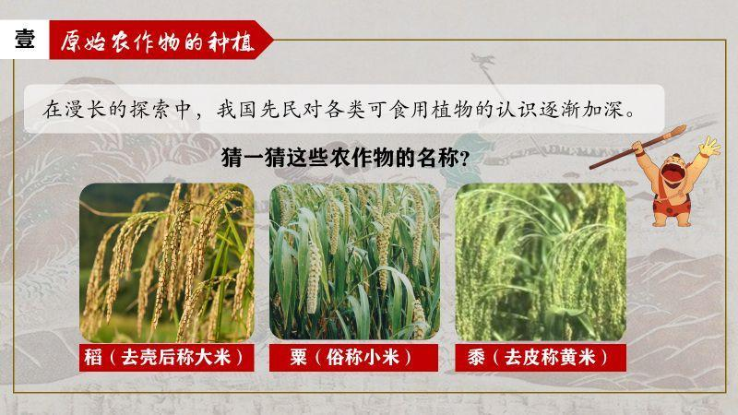

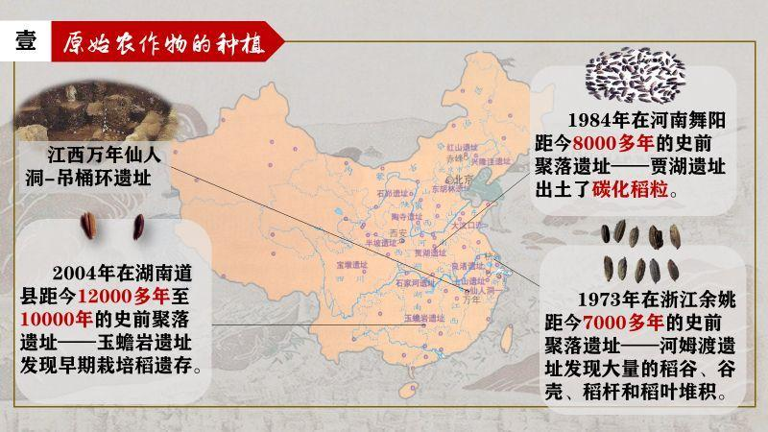
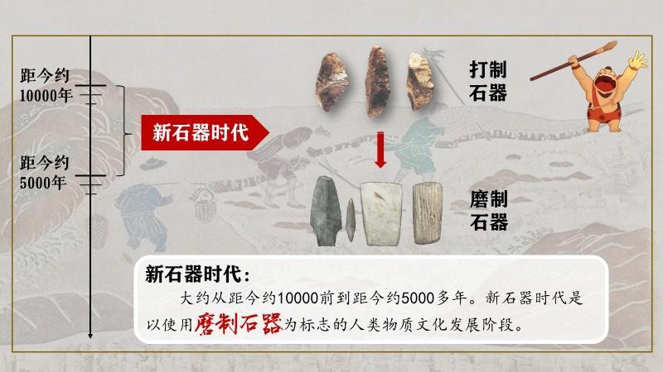
2020年下——
自主探索+
团队学习
1.注意整体；
2.凸显主题；
3.打磨细节；
……

Slide 9
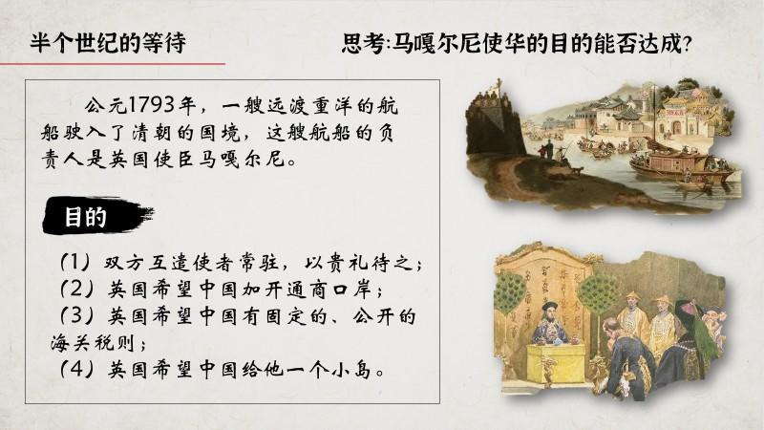
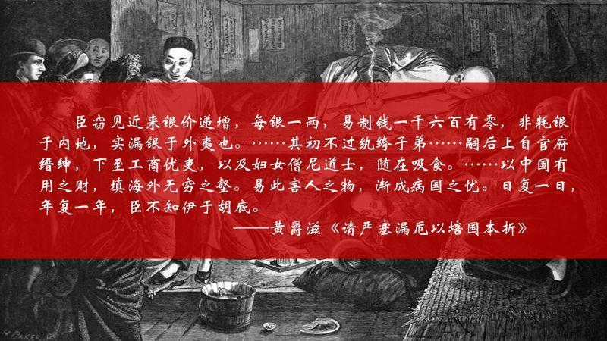
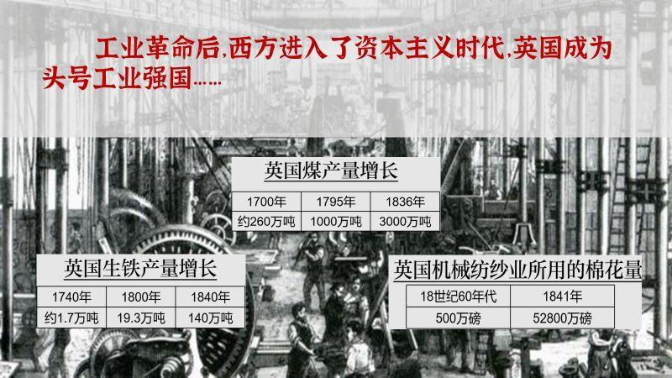
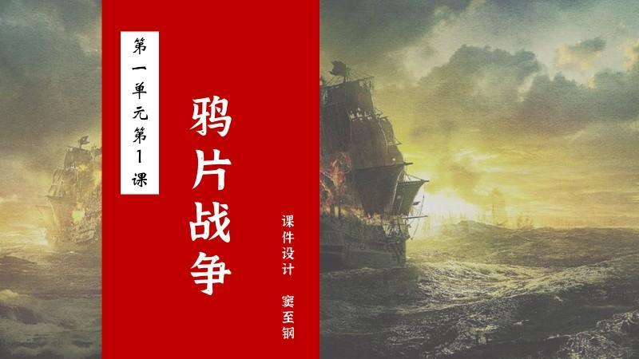
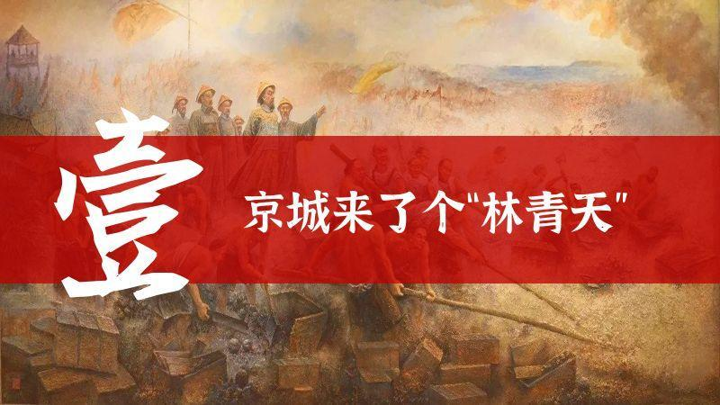
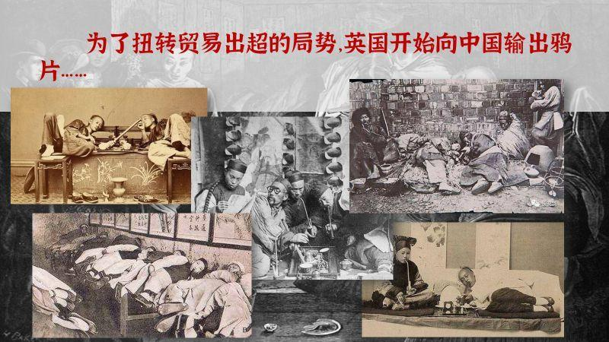
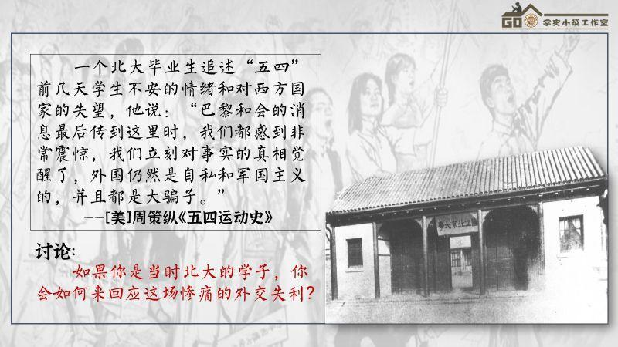
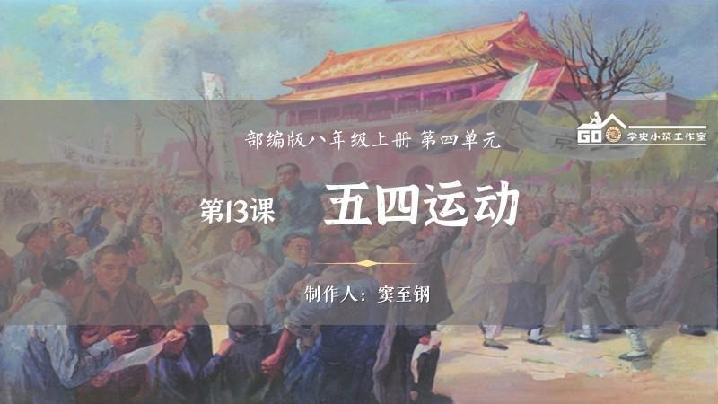
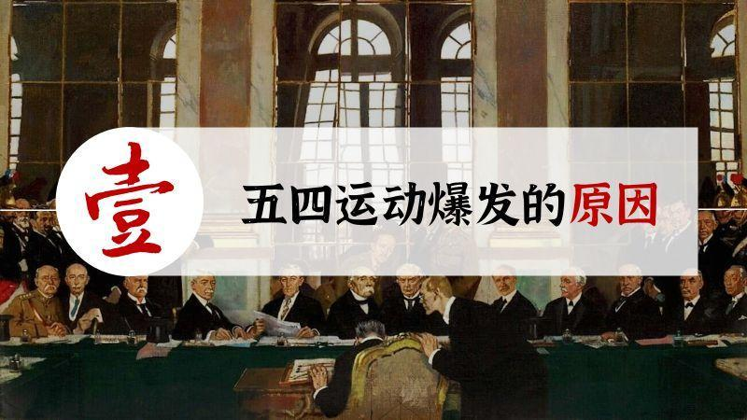

2021年上——
灵感迸发+
风格孕育
1.视觉冲击；
2.资源重组；
3.原创风格；
……

Slide 10
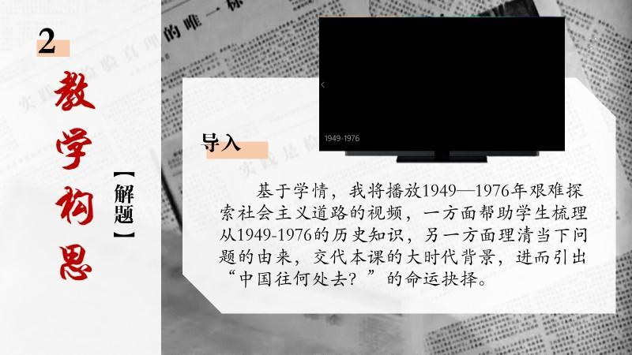

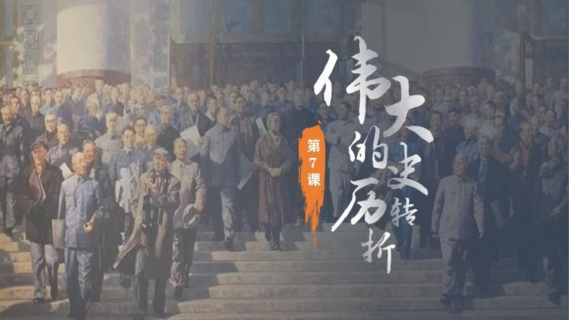
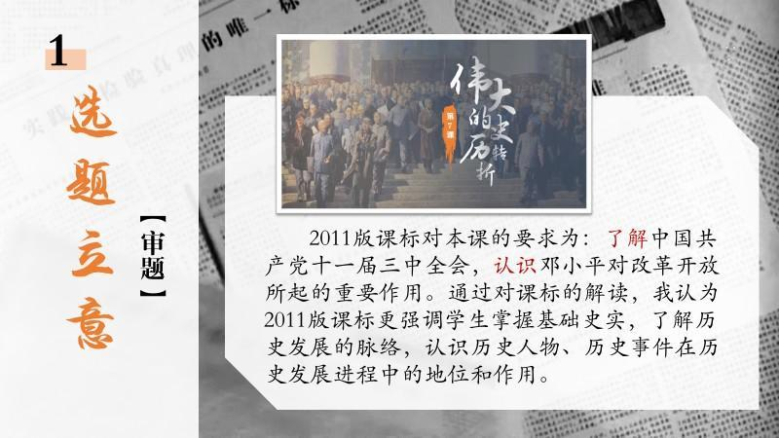
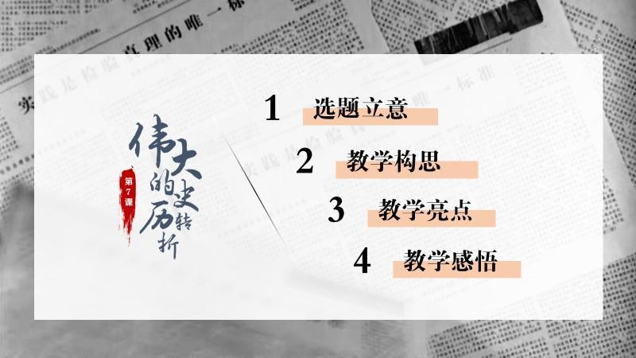
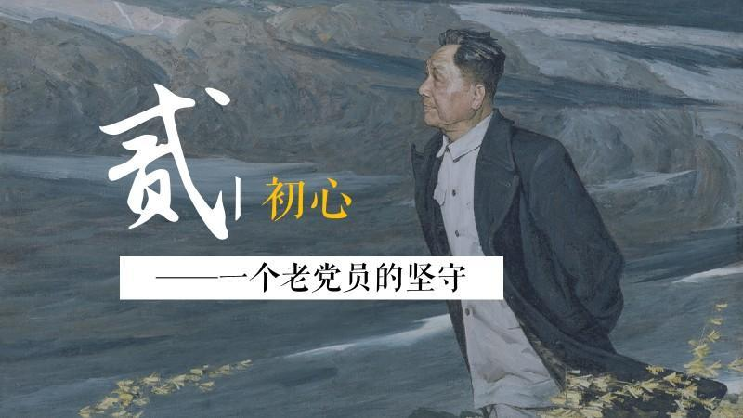
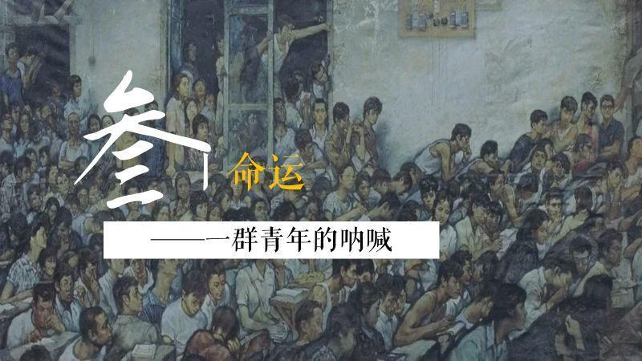
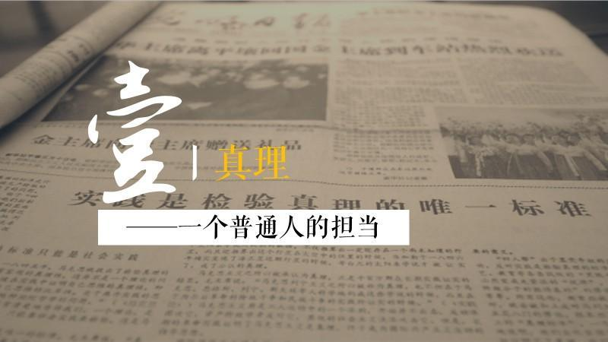
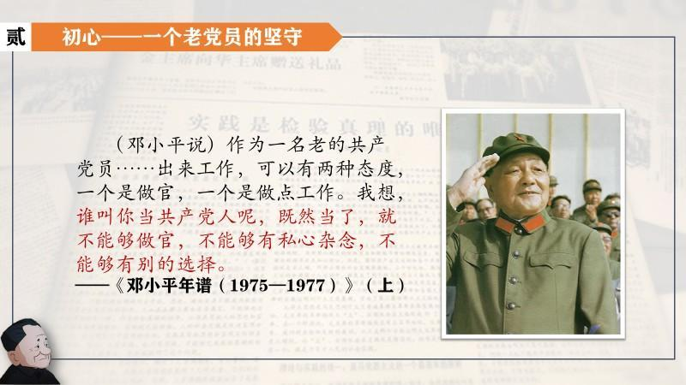
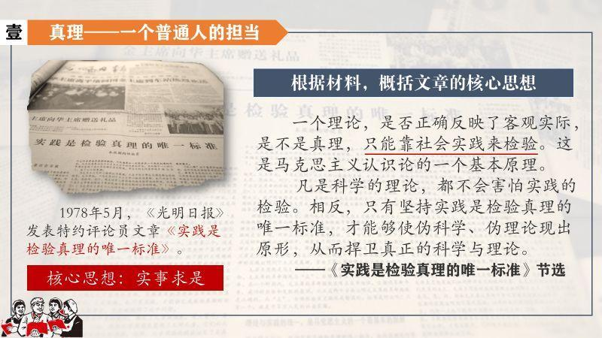
2021年下——
风格成型+
坚持原创
1.内外相宜；
2.音影加成；
3.独树一帜；
……

Slide 11

2
课件制作那点事儿

Slide 12
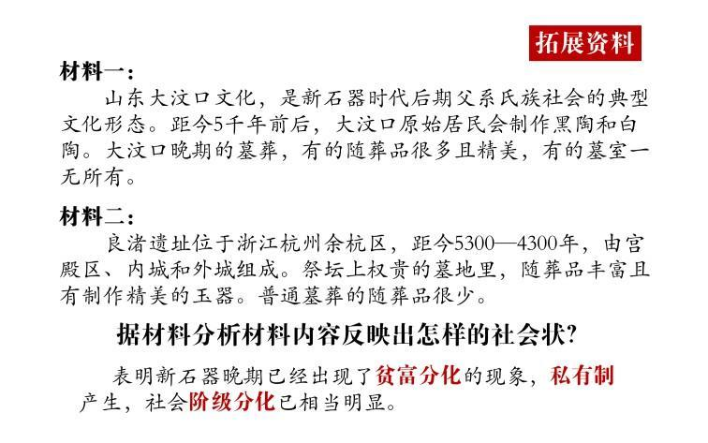
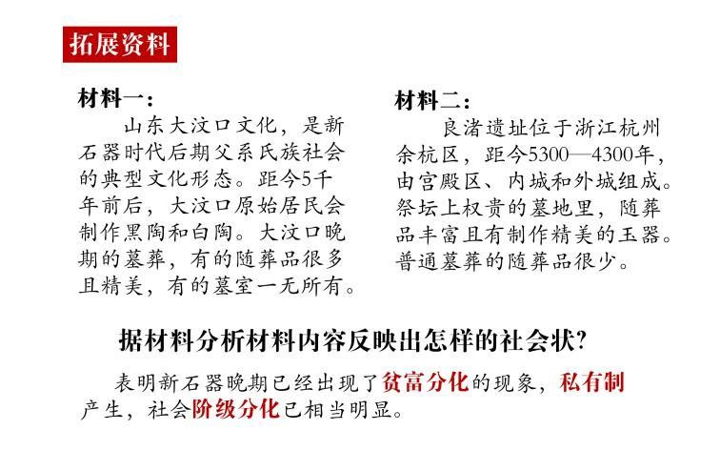
PPT入坑指南
1.0简洁高效，省时省力
突出表现：白底黑字
优化方向：
1.排版（优化空间）；
2.文字（整体区分）；
3.元素（适当加成）

Slide 13
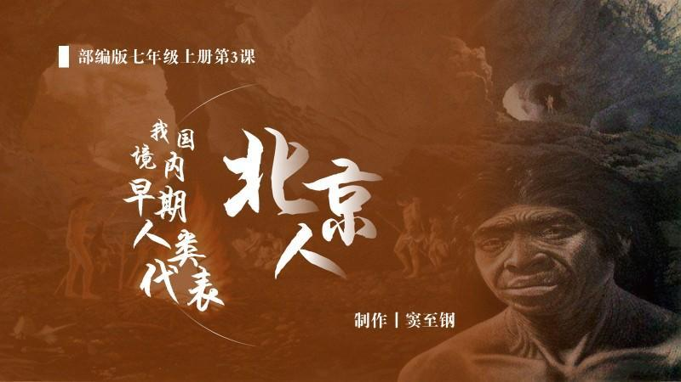
PPT入坑指南
2.0精雕细琢，视觉冲击
突出表现：艺术美感
优化方向：
1.排版（形式多样）；
2.图文（色彩鲜明）；
3.元素（音影加成）

Slide 14

老师们的PPT烦恼
这个字体咋弄
这个音乐哪儿找
这个模板哪儿找的
这个图片哪儿找
这个动画咋动
这个画面咋跳

Slide 15
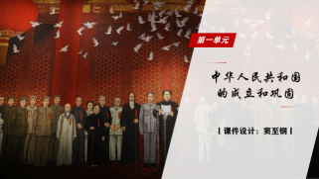
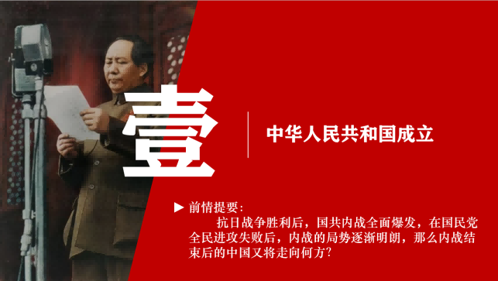

怎样做好历史教学PPT
基本要素
图片
动画
文字
音乐
形状
切换

Slide 16



怎样做好历史教学PPT
我的标准
设计凸显学科特色
内容图文适当
音影加成

Slide 17



怎样做好历史教学PPT
我的妙招
1.图片
4.动画
2.文字
5.切换
3.形状

Slide 18







怎样做好历史教学PPT
我的妙招:1.图片
1.1背景图
基本原则：（1）贴合主题；（2）超清（尺寸）

Slide 19

怎样做好历史教学PPT
我的妙招:1.图片
1.2内容图
基本原则：（1）内容优先；（2）清晰度次之
我的图片获取途径：
（1）百度资源90%
（注意：关键词）
（2）日常素材搜集
（微博、微信公众号等，冲浪的时候留意积累）

Slide 20

怎样做好历史教学PPT
我的妙招:1.图片
1.3图片排版
方法（1）：对齐
方法（2）：叠加（层次感、立体感）

Slide 21
怎样做好历史教学PPT
我的妙招:2.文字
2.1字体
基本原则：有效区分、学生能分清
我的文字细节：
（1）标题和内容字体不一样
（2）一份教学PPT字体不超过三种
（3）字体保存：文件—选项—保存—将字体嵌入文件

Slide 22

怎样做好历史教学PPT
我的妙招:2.文字
2.2字号
基本原则：突出主要内容、学生能看清
我的字号细节：
（1）封面：课题字号要显眼40-60（参考）
（2）内容：28—32（注意：不要小于28，最后排学生看不见）

Slide 23

怎样做好历史教学PPT
我的妙招:2.文字
2.3字色
基本原则：避免花里胡哨
我的字色细节：
（1）与背景颜色形成鲜明对比，深底浅字
（2）一个课件字体颜色最好不超过三种
（3）重点内容大红色标注

Slide 24

怎样做好历史教学PPT
我的妙招:2.文字
2.4艺术字
基本原则：轻易别用
我的艺术字细节：
（1）大标题可以用
（2）主要内容能不用就不用

Slide 25



怎样做好历史教学PPT
我的妙招:2.文字
2.5字距
基本原则：不挤不松
我的字距细节：
单倍或1.2倍行距即可（参考）

Slide 26




怎样做好历史教学PPT
我的妙招:3.形状
3.1线条形状
我的形状细节1：
（1）巧用线条：直线（参考）
（2）线条宽度依据实际需要

Slide 27



怎样做好历史教学PPT
我的妙招:3.形状
3.2几何形状
我的形状细节2：
巧用几何形状切割画面（参考）

Slide 28


怎样做好历史教学PPT
我的妙招:3.形状
3.3形状进阶——蒙版
我的形状细节3：
（1）蒙版可以降低图片模糊感
（2）蒙版可以减少文字与图片色的冲突，凸显文字内容

Slide 29

怎样做好历史教学PPT
我的妙招:3.形状
3.4形状误区——轮廓
我的形状细节4：
使用形状一定要设置“无轮廓”

Slide 30




怎样做好历史教学PPT
我的妙招:4.动画
动画原则——避免花里胡哨
我的动画细节：
（1）不要喧宾夺主（2）不要画蛇添足

Slide 31


怎样做好历史教学PPT
我的妙招:5.切换
切换原则——避免硬切，适配内容最好
我的切换细节：
（1）常规：随机解千愁
（2）赛课：根据内容调整

Slide 32




怎样做好历史教学PPT
我的秘诀:1.多看
看优秀的PPT设计
看PPT制作技巧
推荐公众号：
“跟我学个P”

Slide 33

怎样做好历史教学PPT
我的秘诀:1.多看
遇到技术难题，首先自主学习，逐个击破

Slide 34



怎样做好历史教学PPT
我的秘诀:2.多想
想课件的元素
想元素的组合
想合适的音视频辅助

Slide 35


怎样做好历史教学PPT
我的秘诀:3.多做
第一步：习惯小技巧
第二步：组合小技巧
第三步：从一页空白开始

Slide 36





怎样做好历史教学PPT
我的秘诀:4.多改

Slide 37




怎样做好历史教学PPT
我的秘诀:4.多改

Slide 38



课件与课堂
一些讨论
1.内容是课堂的核心，
课件只是辅助
2.课件只是锦上添花
3.优质课课件并不重要
……

Slide 39


课件与课堂
感悟
1.教学设计和课件都是优质课堂的重要组成部分
2.不断精进课件制作的过程，也会激励自己提高自身的教学设计水平

Slide 40

课件与课堂
感悟
3.课件制作会者不难，孰能生巧，但不必强求
4.根据自己的教学实情，选择适合自己教学风格的课件制作方式

Slide 41
3
数字故事
那点事儿

Slide 42


Slide 43


什么是历史数字故事
“数字故事”是通过“文字、图像与声音”结合在一起，以数字化形式“讲故事”的教学方式。
1.提高课堂效率；
2.激发学生学习兴趣；

Slide 44


什么是历史数字故事
杨雅宁：顺乎世界之潮流——从《时务报》看时代脉动

Slide 45

怎样制作历史数字故事
制作历史数字故事可以把它理解为制作一部低成本、零投资的微电影，可以用来简述人物生平事迹、简述历史事件的背景、经过、影响等。
文字、图片、音效、动画

Slide 46

怎样制作历史数字故事
数字故事制作流程：
第一步：确定内容
（故事大纲、文字剧本）

Slide 47



怎样制作历史数字故事
数字故事制作流程：
第二步：确定主要场景
（图片素材的搜集）

Slide 48



怎样制作历史数字故事
数字故事制作流程：
以五四运动数字故事为例：
从故事大纲中所提取的主要场景：北京大学法科大礼堂、北京天安门、北京赵家楼

Slide 49


怎样制作历史数字故事
数字故事制作流程：
第三步：制作初稿
1. 数字故事呈现方式

Slide 50




怎样制作历史数字故事
数字故事制作流程：
第三步：制作初稿
1. 数字故事呈现方式
建议：
1.0优化文字和图片的出现方式
2.0根据故事内容确定

Slide 51

怎样制作历史数字故事
数字故事制作流程：
第三步：制作初稿
2.PPT：文字、图片、动画、切换、音乐的合理组合

Slide 52


怎样制作历史数字故事
动画数量：3

Slide 53


怎样制作历史数字故事
动画数量：10

Slide 54


怎样制作历史数字故事
动画数量：13

Slide 55





怎样制作历史数字故事
动画数量：
0

Slide 56


怎样制作历史数字故事
第四步：完善课件并保存
1.另存为MP4格式，保存出来就是视频；
2.获者直接在PPT中播放。

Slide 57

怎样使用历史数字故事
数字故事的使用：
1.带着问题去观看；
2.观看后的感受；
3.沉浸式课堂教学；

Slide 58
怎样制作历史数字故事
感悟
在我看来，数字故事的制作就像是导演一场微电影，好的演员（课件元素）配上好的剧本，精雕细琢，就是一出好戏

Slide 59
一些想说的话
1.课堂是我们的根本；
2.坚守教育的初心；
3.突破自我的决心；
4.理性看待自己的成长。

Slide 60


谢
谢
THANKS
聆
听

Slide 61


